Slide 1
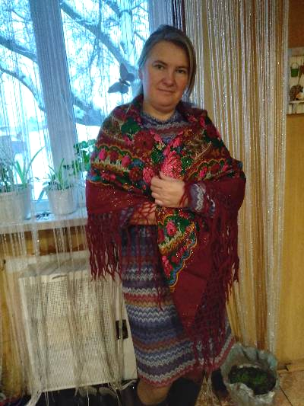
Федик
Ірини
Степанівни

Slide 2
Освіта: вища,
Стаж: 18 р.
Посада: вчитель
української мови та літератури
Категорія: І
категорія

Slide 3
Моє педагогічне кредо
Якщо Ви бажаєте навчити
дітей, то це Божий хрест,
а якщо Ви прагнете навчатися разом із дітьми, то це Божий дар

Slide 4
Творче кредо:
Вміння знаходити обдарованих
та здібних дітей - талант, вміння їх виховувати - мистецтво, але найважливішим
є любов до дітей.

Slide 5
Моя методична робота
Член журі районних олімпіад з української мови та літератури,
Міжнародного конкурсу ім.Петра Яцика,
Всеукраїнського конкурсу імені
Т.Шевченка
Член районної творчої групи вчителів української мови та літератури

Slide 6
Розробила календарно - тематичне планування з української літератури для 6 класу НУШ, яке розміщене на освітніх платформах «На Урок» та «Всеосвіта».

Slide 7
Моя методична проблема:
«Сучасний урок української мови та літератури: традиції та новаторство»

Slide 8
Сучасний урок — це перш за все урок, на якому створено реальні умови для інтелектуального, соціального, морального становлення особистості учня,
що дозволяє досягти високих результатів у навчанні.

Slide 9
Сучасний урок
Це урок демократичного спрямування
Його проводять не так для учня,як разом з ним
Його характеризує не навчання словом, а навчання оганізованою роботою на уроці
Орієнтація на вміння здобувати знання самостійно
Використання можливостей інтернет - ресурсів

Slide 10
Чим сьогоднішній урок відрізняється від вчорашнього?
Сучасний урок, на відміну від традиційного,- це майстерня аналізу
та обробки інформації, яка привноситься учасниками освітнього процесу з різних джерел інформаційного простору(комп'ютерні мережі,телебачення, різні літературні джерела)

Slide 11
Постулати сучасного уроку
Урок є відкриттям істини, пошуком і осмисленням її у спільній діяльності вчителя і учня
Урок є частиною життя дитини
Дитина на уроці завжди залишається найвищою цінністю, виступаючи в ролі мети і ніколи не виступаючи у вигляді засобу.

Slide 12
Вчитель на сучасному уроці – це організатор, «диригент», консультант, фасиліфікатор – організовує пошук вирішення навчальних завдань через діалог, рольову гру, рефлексії т.д.

Slide 13
Нестандартні форми проведення сучасного уроку
Урок - гра
Мультимедійний урок
Урок -досліженння
Урок-подорож
Урок - диспут
Урок -кафе
Урок-аукціон ідей
Урок- сюжетна замальовка

Slide 14
На своїх уроках використовую такі методи навчання
Інтерактивні технології кооперативного навчання
Інтерактивні технології для роботи в з класом
Інтерактивні технології ситуативного моделювання
Інтерактивні технології для вирішення дискусійних питань
Коло ідей,
вільне письмо, хмаринки слів,
робота в парах, трійках..
Незакінчене речення, мікрофон,
ажурна пилка, навчаючись - учусь
Гра,
розігрування ситуацій за ролями,
урок – судове засідання
Метод «Прес», займи позицію, зміни позицію,
дискусія, дебати

Slide 15
Дидактичні можливості мультимедійних засобів навчання:
посилення мотивації навчання;
індивідуалізація процесу навчання,
розширення меж самостійної діяльності здобувачів освіти;
унаочнення навчального матеріалу;
урізноманітнення форм подання інформації;
урізноманітнення типів навчальних завдань;
створення навчального середовища, яке забезпечує "занурення" учня в уявний світ, у певні соціальні і виробничі ситуації;
постійне застосування ігрових прийомів; забезпечення негайного зворотного зв’язку,
перевірка та самоперевірка набутих знань

Slide 16
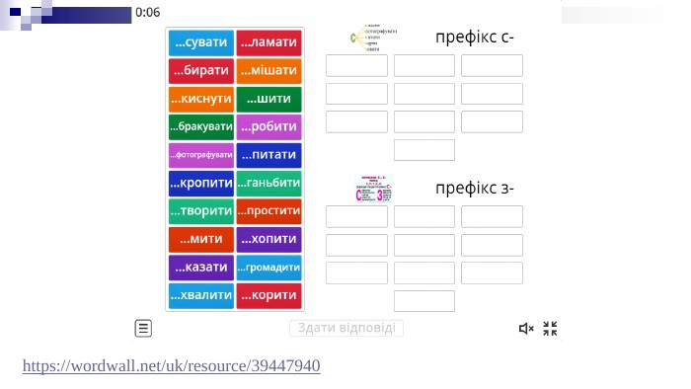
Мультимедійні ресурси на уроках української мови та літератури:

Slide 17
Мої здобутки

Slide 18
Учні 9, 11 класу взяли участь в XVI Всеукраїнській осінній інтернет - олімпіаді з української мови та літератури та зимовій . Діти показали реальний рівень своїх знань, за що отримали заслужені нагороди

Slide 19
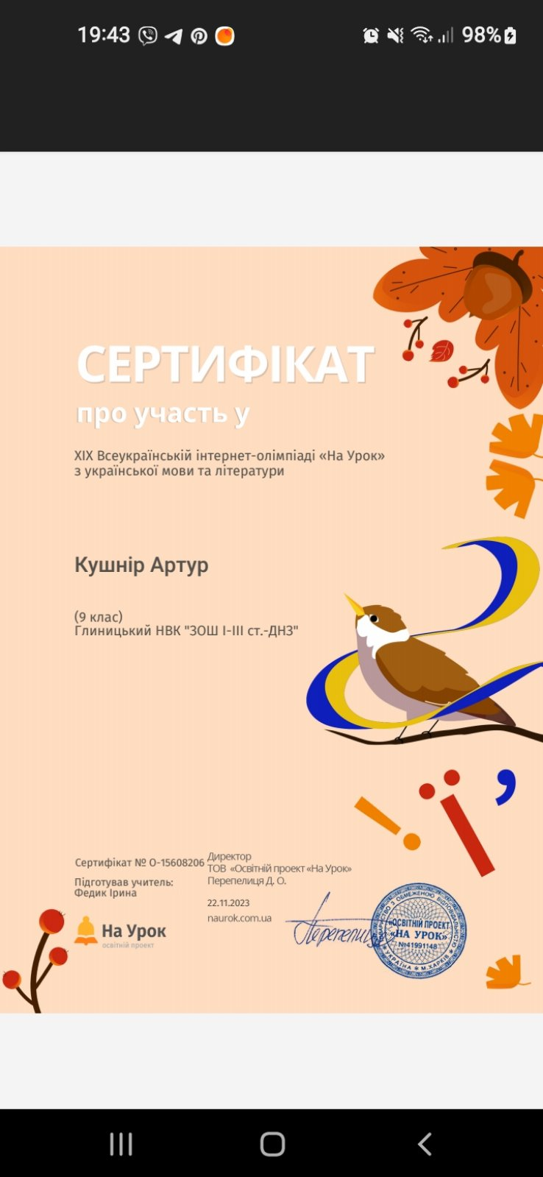

Slide 20
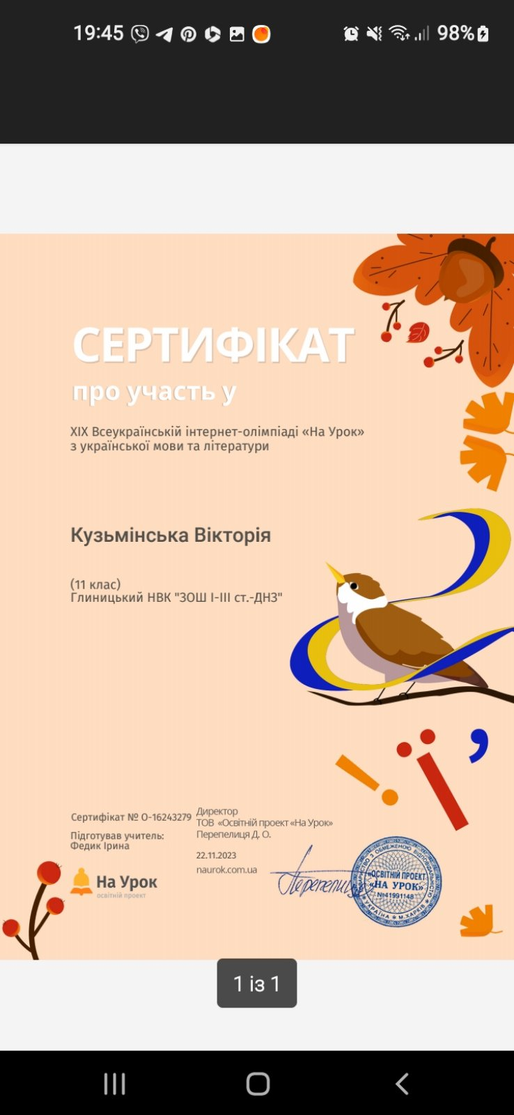

Slide 23
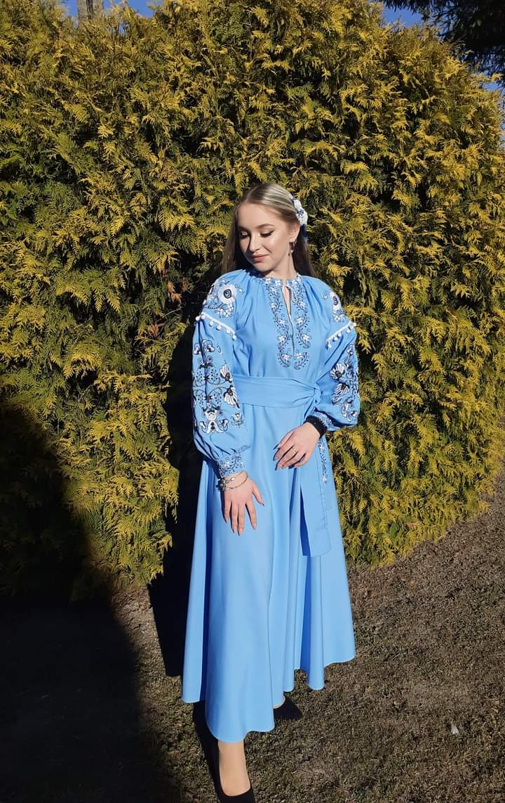
Мої учні постійно беруть участь у різних літературних конкурсах.
Філь Марта - посіла І місце у номінації "Художнє читання« фестивалю-конкурсу мистецтв «Сурми звитяги».
Семерак Ірина – І місце у районному конкурсі
«І слово і пісня матусю тобі»

Slide 24
Маю окрему особисту сторінку на освітній платформі «На урок» та освітній платформі «Всеосвіта», де розміщую свої матеріали з досвіду роботи та розробки позакласних заходів, з якими ознайомлюються вчителі України

Slide 25
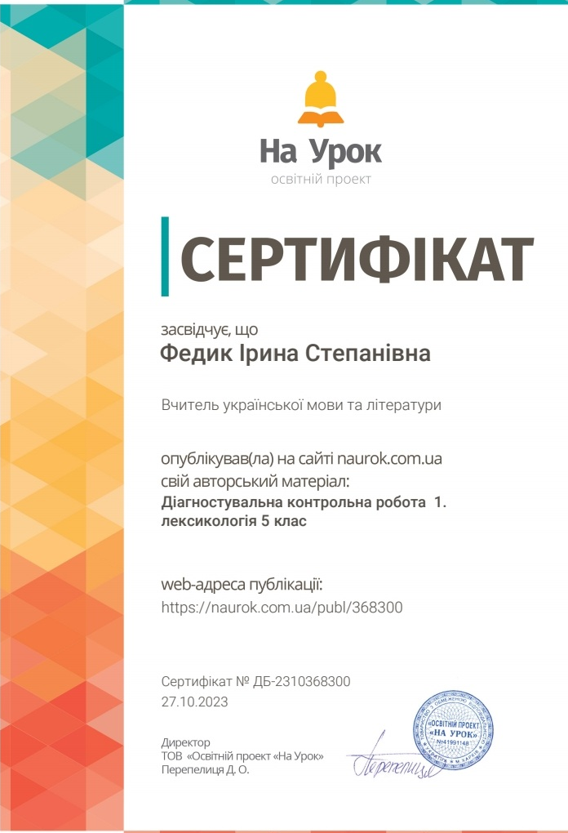
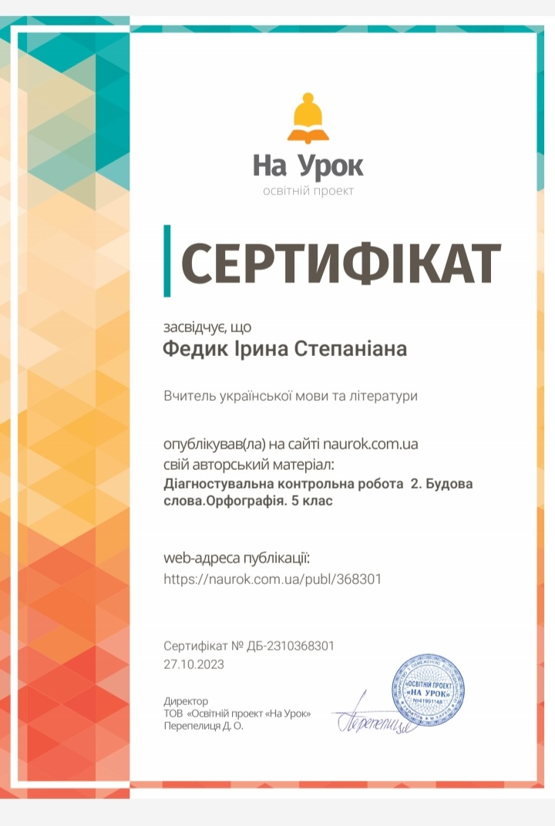
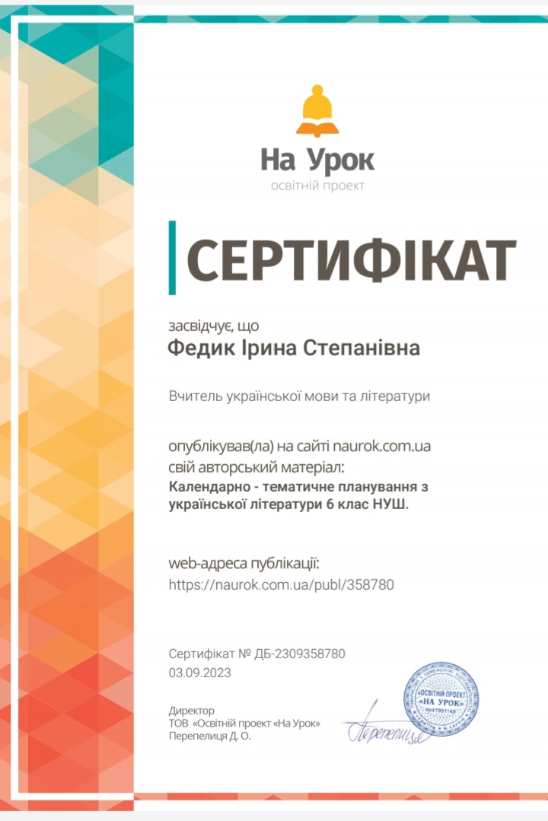

Slide 28
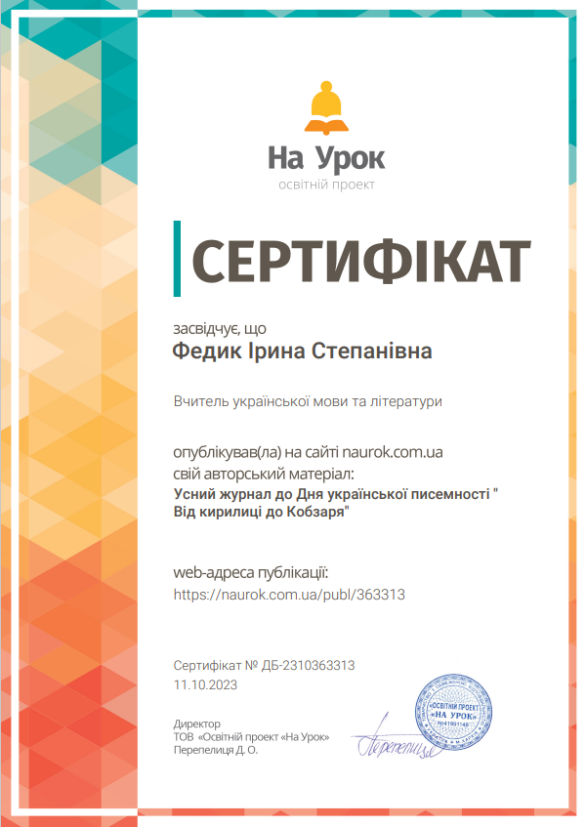

Slide 30
Фотогалерея

Slide 31
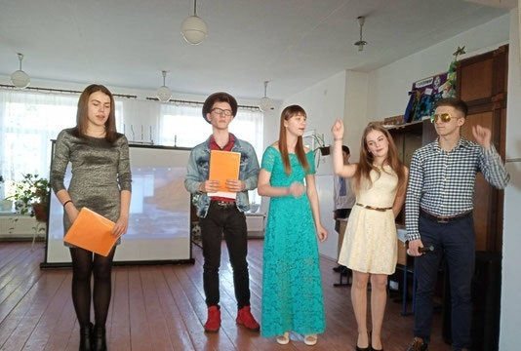
Філологічний водевіль «У тенетах суржика»

Slide 32
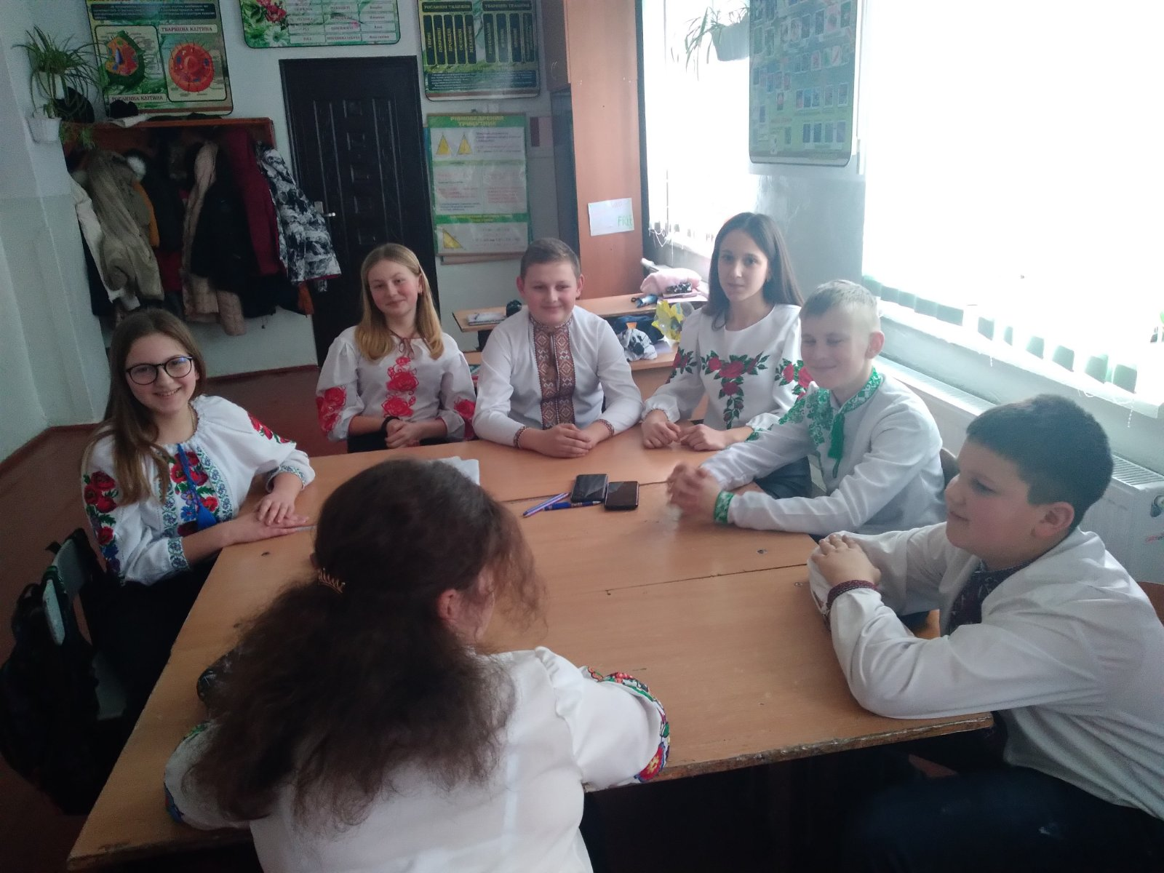
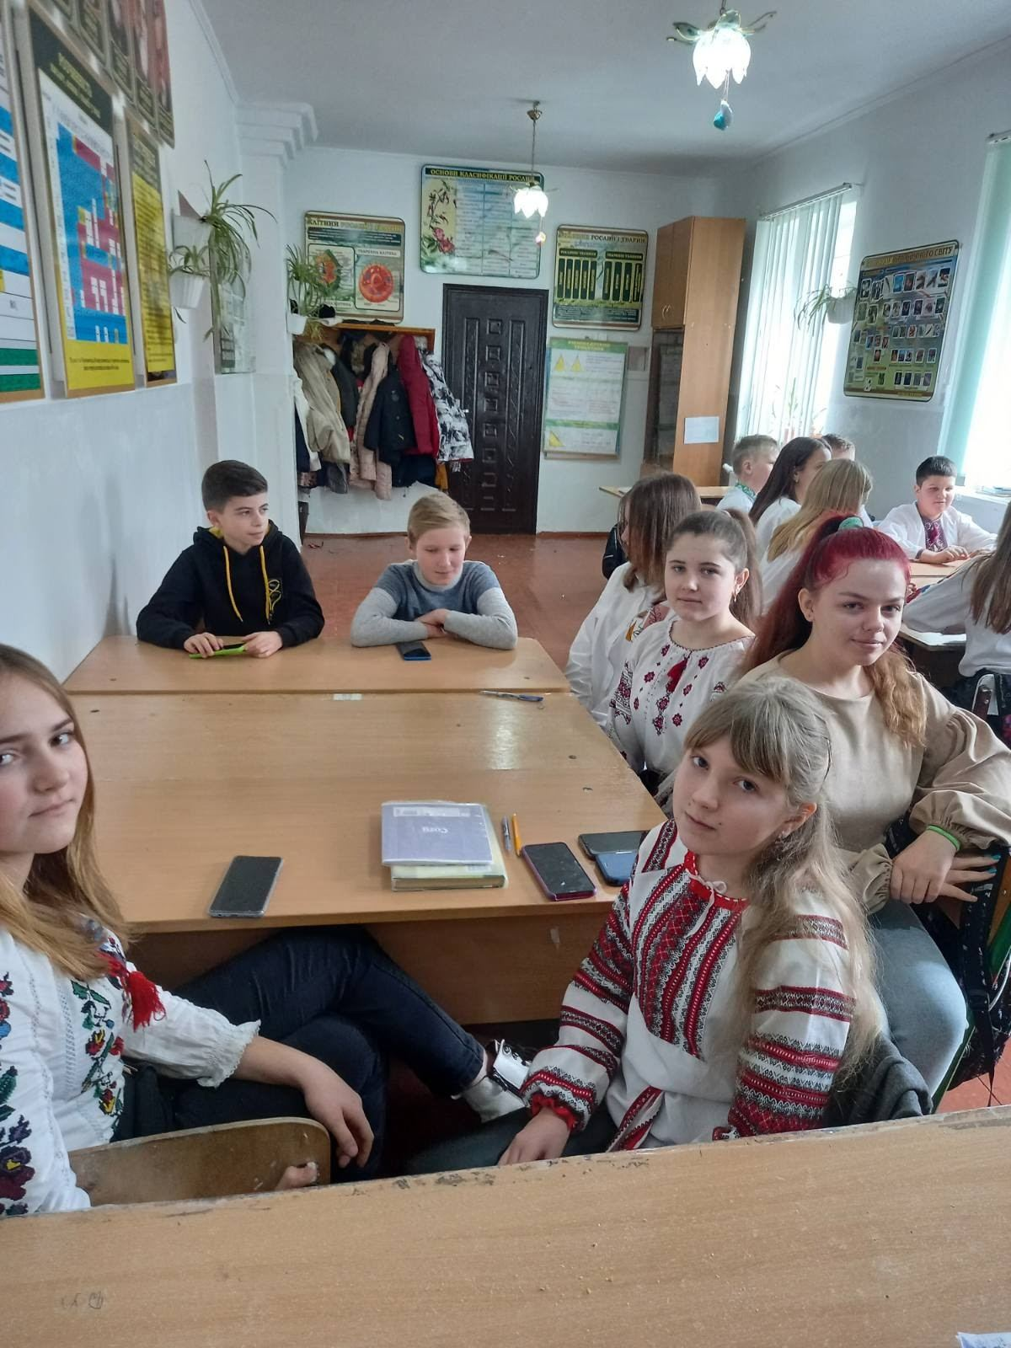
Брейн- ринг Урок української мови «Мова єднає нас» (підсумковий урок у формі ділової гри з теми «Морфологія»)

Slide 35
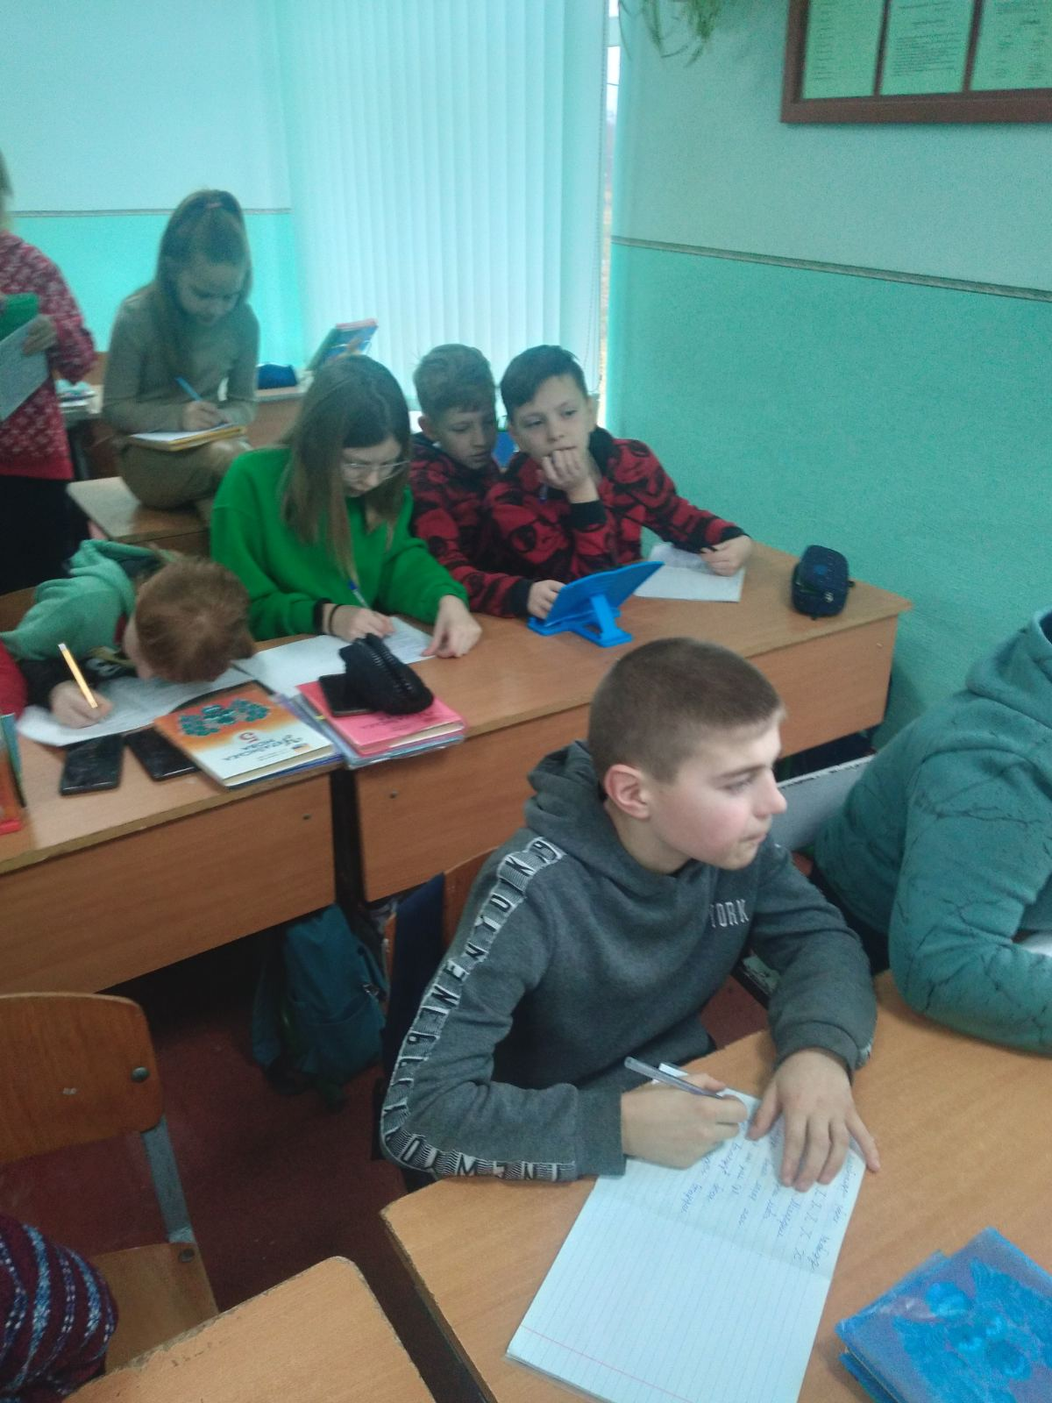
Урок – КВК до Міжнародного Дня мови (вивчаємо синоніми, омоніми та антоніми)

Slide 38
Шевченківські читання

Slide 39
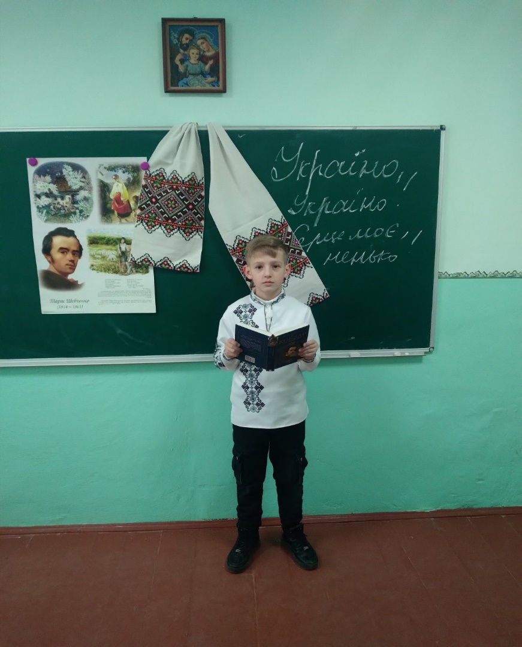
«Учітетесь, читайте, і чужому научайтесь..»

Slide 40
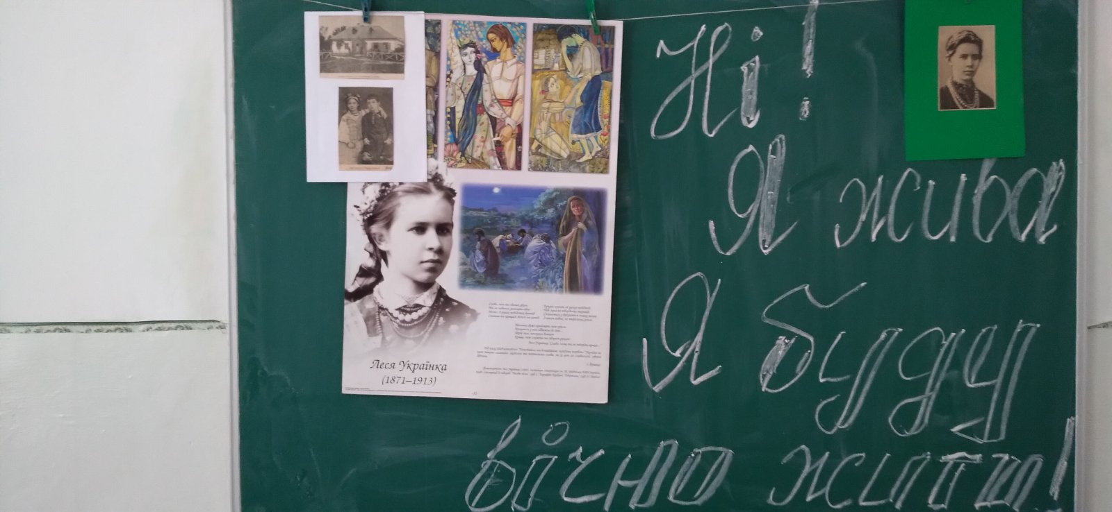
Урок - кафе, присвячений пам'яті Лесі Українки

Slide 43
Літературно – музична композиція
до Дня писемності і рідної мови
«З чорнобривців сплетена душа моєї мови»

Slide 47
Правила, з якими я йду по житті.
Ніколи не зупинятись на досягнутому!
Ділитись з дітьми свої досвідом і знаннями!
Бути колегам по кафедрі другом і порадником!
Займатись самоосвітою!
Вивчати нове !
Намагатися бути прикладом для дітей у всьому!

Slide 49
Дякую за увагу

